Slide 1
Урок окружающего мира по теме «Мы – граждане России»
Презентацию подготовила учитель начальных классов Деревянова Т.В.

Slide 3
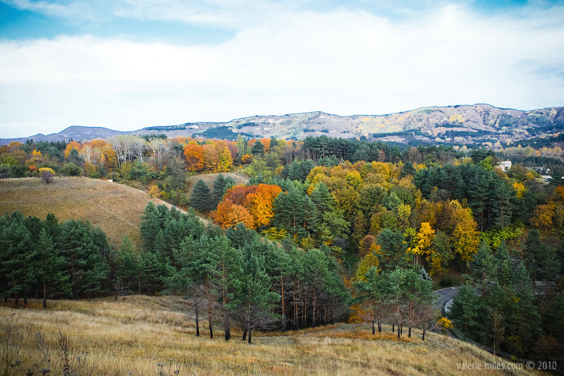

Slide 4
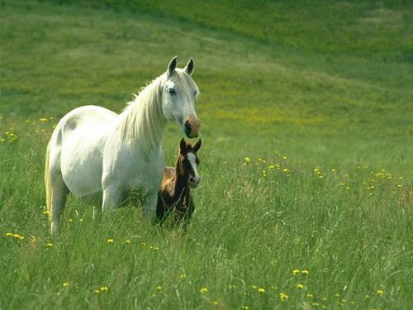

Slide 5
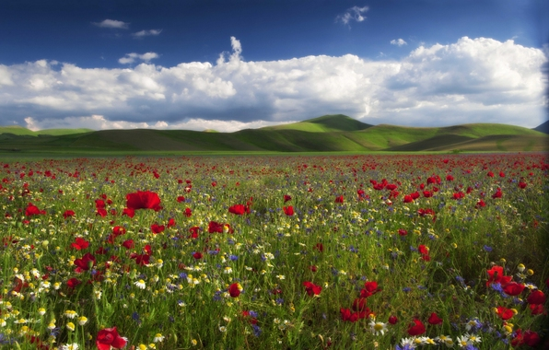

Slide 6
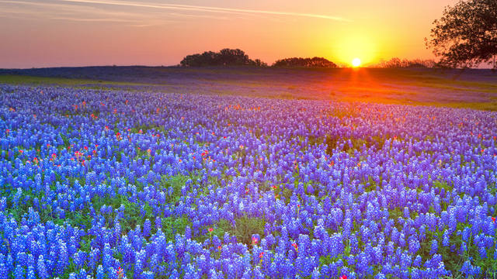

Slide 7
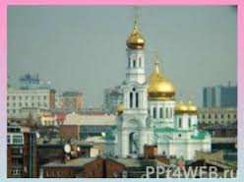
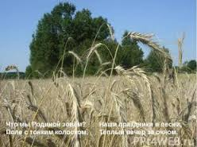

Slide 8
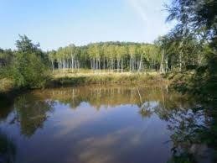

Slide 9
Ответьте на вопрос
Что значит «Родина моя» ?
Как по- другому можно сказать Родина?

Slide 10
Запомни слова!
Отчизна, Русь, Отечество.

Slide 11
Гражданин – житель страны, который признает её законы (правила поведения). Гражданин любит свою страну, гордится ею, старается сделать её сильной и богатой. Гражданин вместе со своей страной переживает горе и радость. Знанием гражданина России следует гордиться.

Slide 12
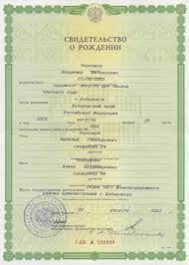
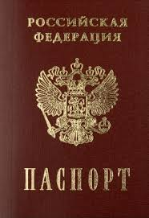
Документы, подтверждающие, что ты гражданин России.

Slide 13
Найди значимые качества настоящего человека.
Справедливость, жестокость, хитрость, честность, трудолюбие, смелость, ответственность

Slide 14
Ответь на вопрос.
Назовите главный город нашей страны?
Как по- другому называют его?
Что значит малая Родина?
Как называется наша малая Родина?

Slide 15
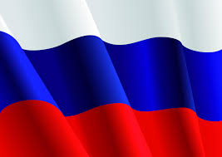
Государственный флаг Российской Федерации

Slide 16
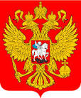
Герб РФ

Slide 17
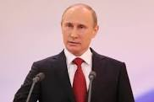
Президент Российской Федерации Путин Владимир Владимирович

Slide 18
Конституция- главный закон России. В ней записаны права и обязанности граждан.

Slide 19
Права ребёнка:
Носить фамилию родителей;
Жить и воспитываться в семье;
Общаться с родителями и другими родственниками.

Slide 20
Обязанности граждан:
- Каждый человек обязан сохранять природу и окружающую среду, бережно относиться к природным богатствам.
- Защита отечества является долгом и обязанностью граждан РФ.

Slide 21
Домашнее задание
Стр. 152-159 читать и пересказывать.

